Slide 1
Atoom- en ionstralen uit bindingsafstanden

Slide 3
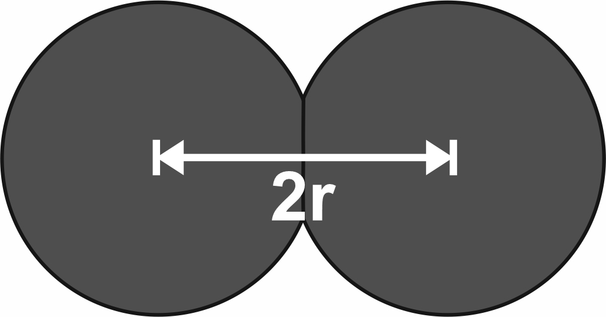
Definitie

